Slide 1

UDS Client
user's manual
作者：isteelcx
日期：2021/3/3
微信：isteelc
邮箱：isteelcx@foxmail.com

Slide 2
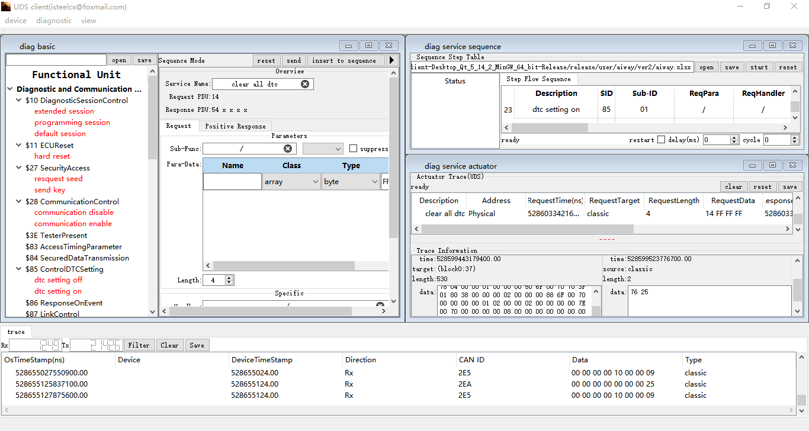
预 览

Slide 3

多种设备数据通道支持
数据trace模块
量产级高稳定性ISO TP
诊断参数配置模块
基础服务诊断模块
多服务flow执行序列模块
服务请求执行器模块
多种文件类型解析支持
多种文件类型保存支持
设计摘要

Slide 4
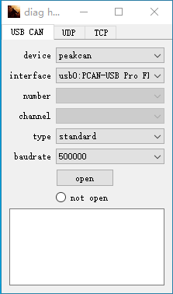
01 多种设备数据通道支持
1.USB CAN 客户端将多家设备供应商的CAN设备(目前已支持vector、peakcan、因特佩斯、kvaser、周立功以及一些国产设备)集成到一个设备驱动框架下，用户只需在设备类型device复选框中选择即可，且会在interface复选框中展示当前扫描到的有效device通道及名称。
2.Local internet 基于特殊的需求，客户端还可支持网络数据通道，可用于离线调试，后台数据输出，当前支持UDP网络通讯。

Slide 5
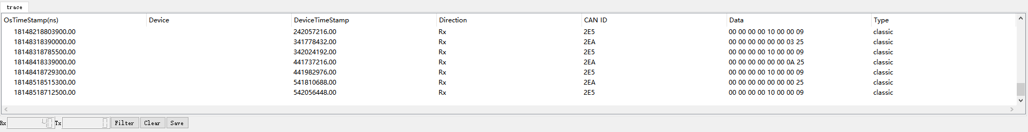
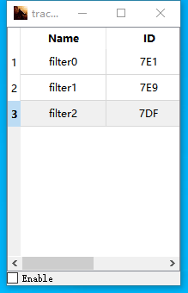
02 数据trace模块
can数据trace以表格形式实时滚动显示，且可支持报文过滤， 过滤方式是右键添加过滤单元，过滤内容可增删改及保存。

Slide 6
03 量产级高稳定性ISO TP
客户端的 ISO 15765-2 CAN传输层协议栈基于量产级高稳定性的C语言代码， 且可支持CAN FD，代码已通过 canoe.Diva测试 工具，搭配 c++编写的高性能线程框，可以完美地高效稳定地为客户端其他模块提供传输数据服务。

Slide 7
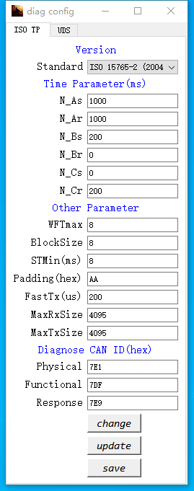
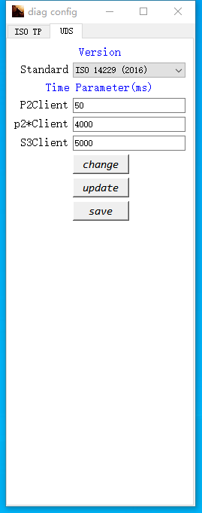
04 诊断参数配置模块
该模块基本涵盖了诊断client端用户所需配置的UDS ISO14229和传输层ISO15765-2的所有参数，且支持保存。特别的，可以配置快速传输模式下的连续帧微秒级帧间隔。

Slide 8
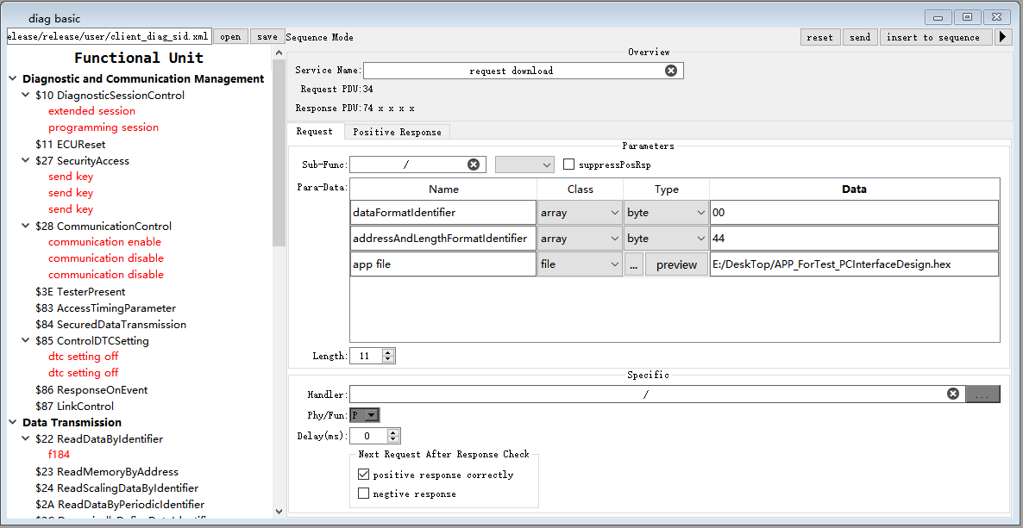
05 基础服务诊断模块
该模块的结构基于UDS ISO14229-1中对应用层数据单元A_PDU中参数分布的定义，服务目录将协议中涉及到的所有服务名称以最直观的树状结构展现于左侧，且可以在对应的功能单元下对服务子实例进行增删改查和保存打开，右侧对应的是左侧选择子服务的具体信息，参数数据以配置表格的形式支持多种输入类型，包括文件(如安全算法dll文件、hex文件、s19文件、bin文件等)、字符串、字节数组和客户端内部自带的CRC校验算法的输出值，基本涵盖了UDS诊断服务请求所涉及的所有数据类别和内容，数据单元在请求数据组中按照顺序排列，编辑时可以快捷的增删改查，且为用户提供了方便的服务请求数据的二次处理接口，该模块是整个客户端诊断体系的数据来源和单元基础，可以方便地直接插入刷写序列，也可以和刷写序列联动，可以直接为刷写序列中的服务单元更新内容，也可以单个服务直接发送测试下位机。

Slide 9
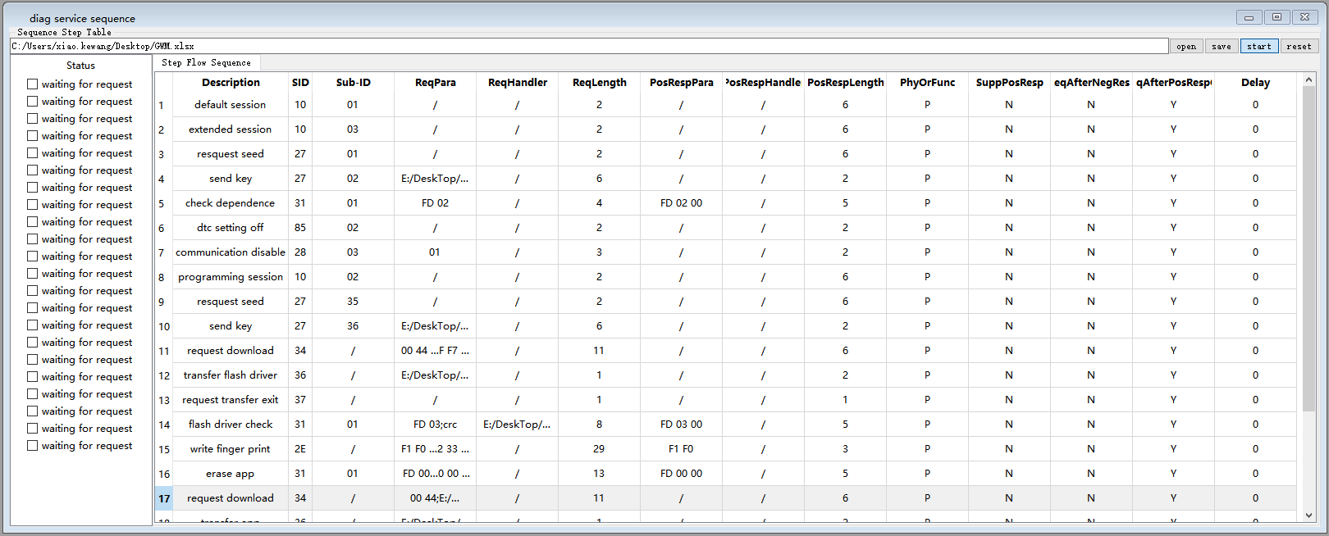
06 多服务flow执行序列模块
该模块即为通常意义上的诊断刷写sequence。sequence的编辑方式分三种，excel中编辑、sequence模块界面中编辑以及从基础诊断服务模块中选取服务插入。三种方式各有优点，excel最适合组内评审阅读，可以在界面之外快捷方便地编辑，在sequence界面中编辑的方式由于可以和基础诊断模块联动，所以体验最佳，动手量最少，由基础诊断服务插入的方式适合在没有任何模板的情况下操作，三种编辑制作方式可由使用者视具体情况而定。特别的，excel制作的流程文件可以直接由客户端选择读取，且路径可以保存，界面中的sequence内容还支持xml的格式保存和读取方式。流程的制作一切准备就绪后，可以一键执行，执行时会在状态框实时地显示执行中服务请求单元出现的所有客户端和服务端的交互信息，包括是否请求成功以及不成功时的原因，与此同时，会在执行器界面显示更多的请求信息。

Slide 10
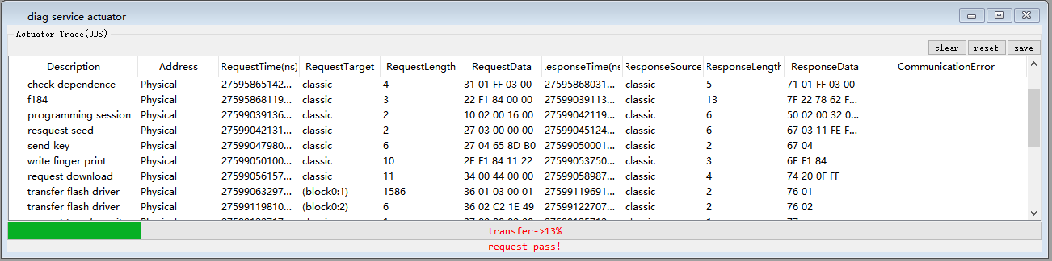
07 服务请求执行器模块
该模块为服务请求单元的执行模块，界面内容包括但不限于请求数据和响应数据、传输进度条、否定应答码的含义显示、服务执行状态，且支持数据保存。

Slide 11
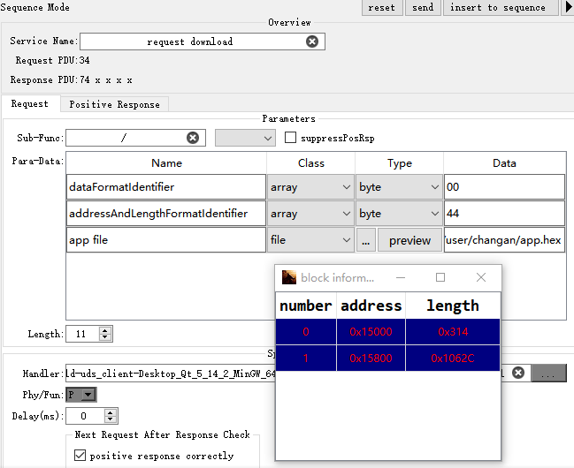
08 多种文件类型解析支持
目前支持包括但不限于srec(s19)，hex，bin 等格式的程序数据存储文件，且可在服务中直接点击 预览信息，可以搭配各种需求的预处理，如查看数据内容

Slide 12
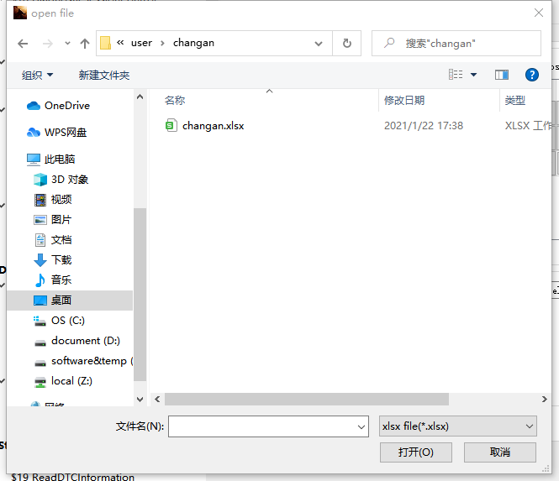
09 多种文件类型保存支持
客户端支持 快速 进行各种常用文件格式的保存和读取选择，目前已有 xml、csv和excel 三种数据格式。

Slide 13
谢谢观看！
软件优化是无止尽的，多谢支持！
作者：isteelcx
日期：2021/3/3

